Slide 1
DUNE
Carla Distefano
LNS
26 Giugno 2025

Slide 2
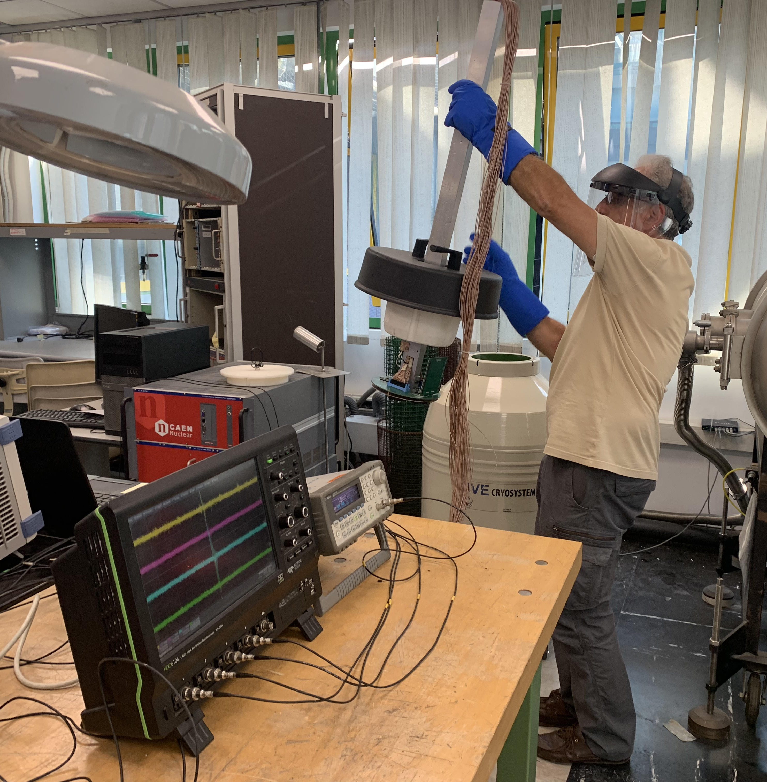
Photon Detection System @LNS
Preamplifier aging test and prediction in cold environment
Nuovo dewar da 120 litri
PCB per l’alloggio multiplo e il routing dei cavi
Scheda di multiplexing per il test simultaneo di più preamplificatori → origine del rumore

Slide 3
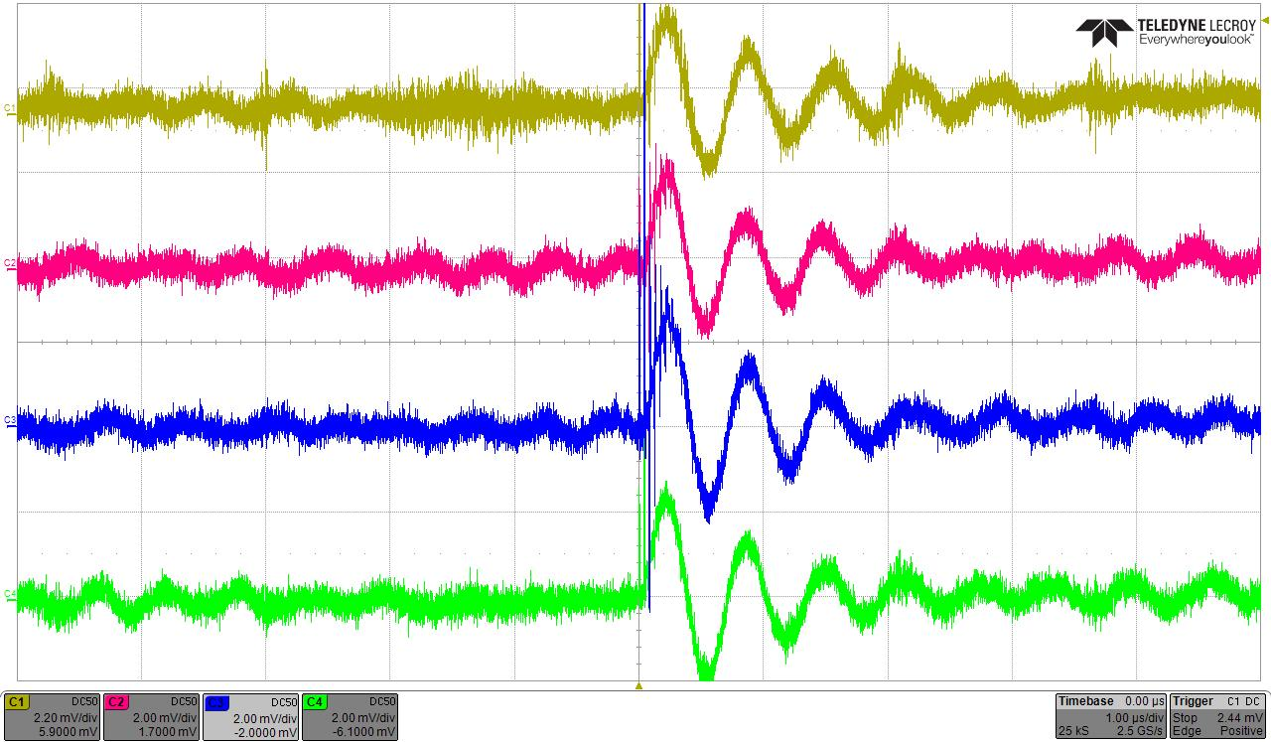
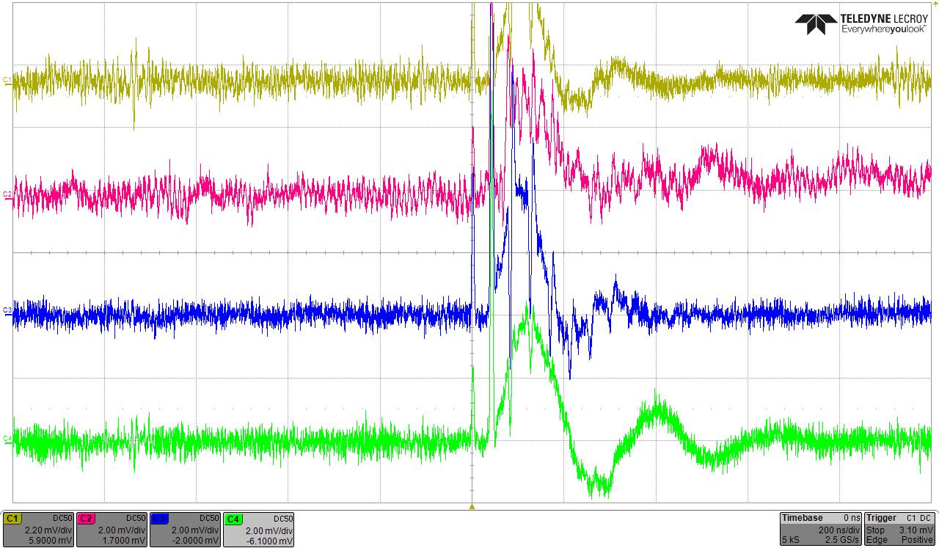
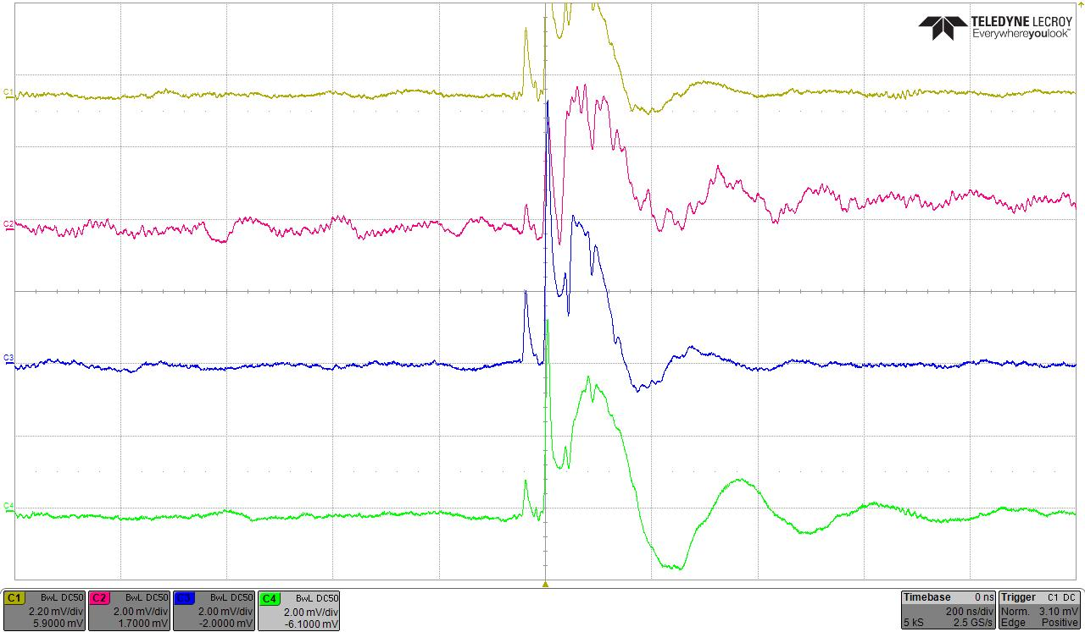
Test a caldo
Test a freddo
Test a freddo, filtro a 20 MHz
Verifica lay-out ed eventuali filtri

Slide 4
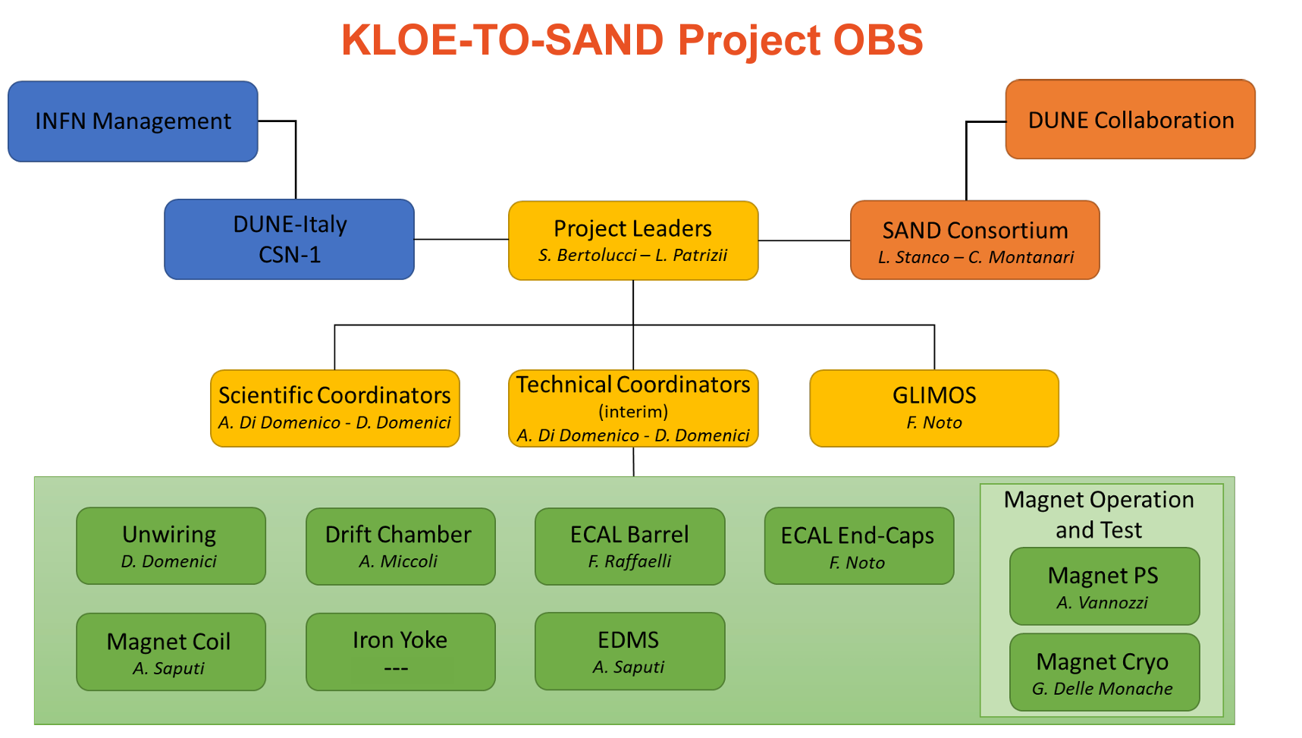
IMPEGNO LNS

Slide 5
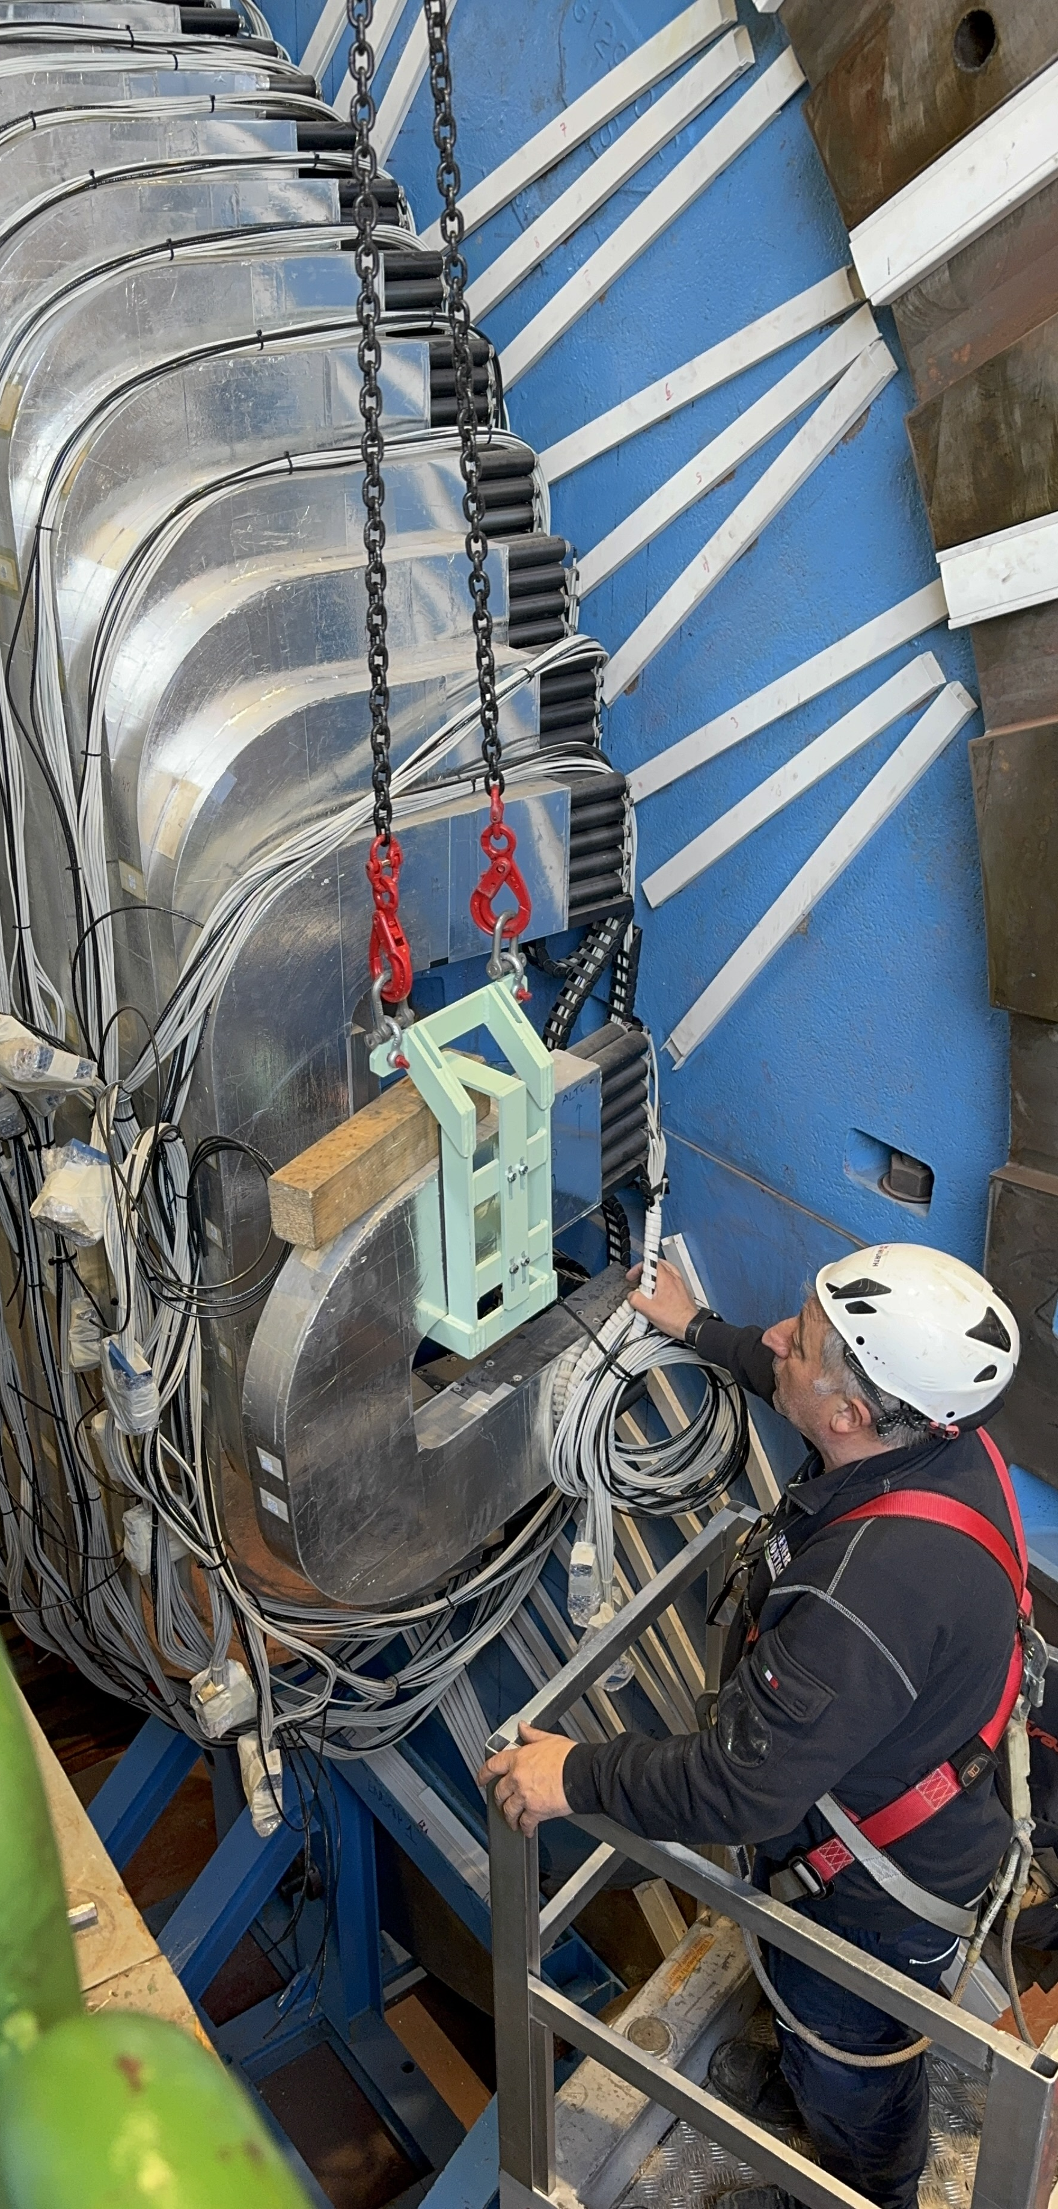
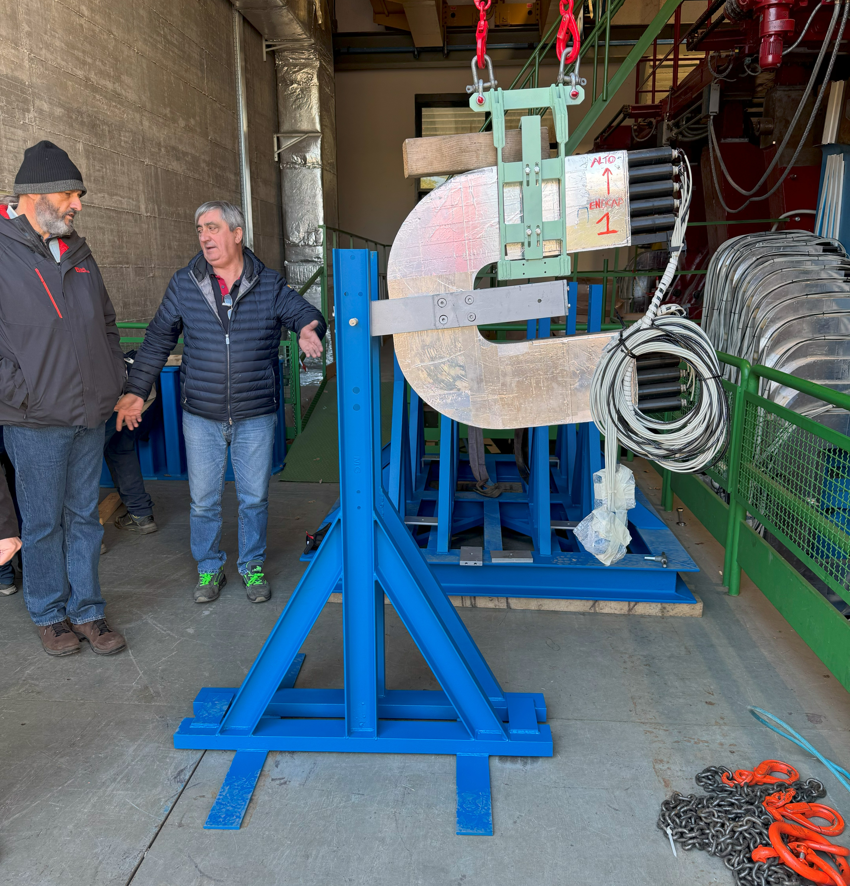
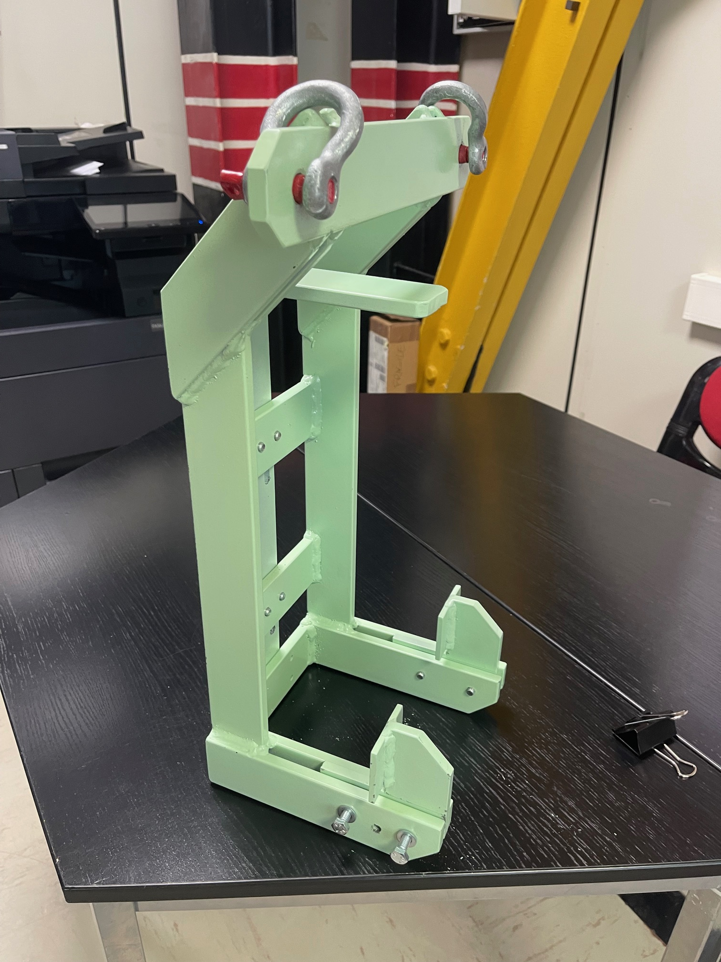
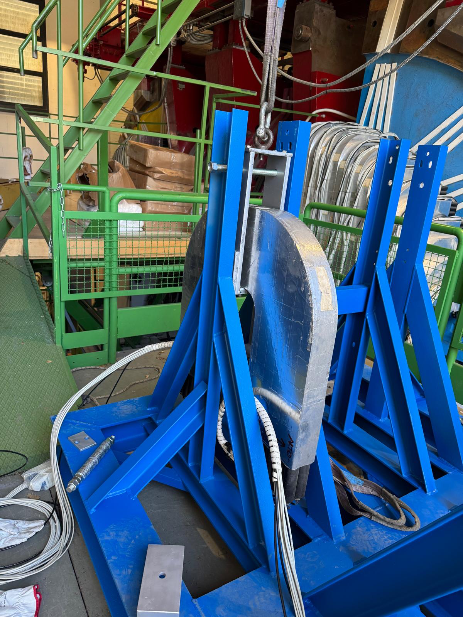
Dismounting Module 1
Sollevatore modulo 1
Rotatore e rastrelliera modulo 1

Slide 6
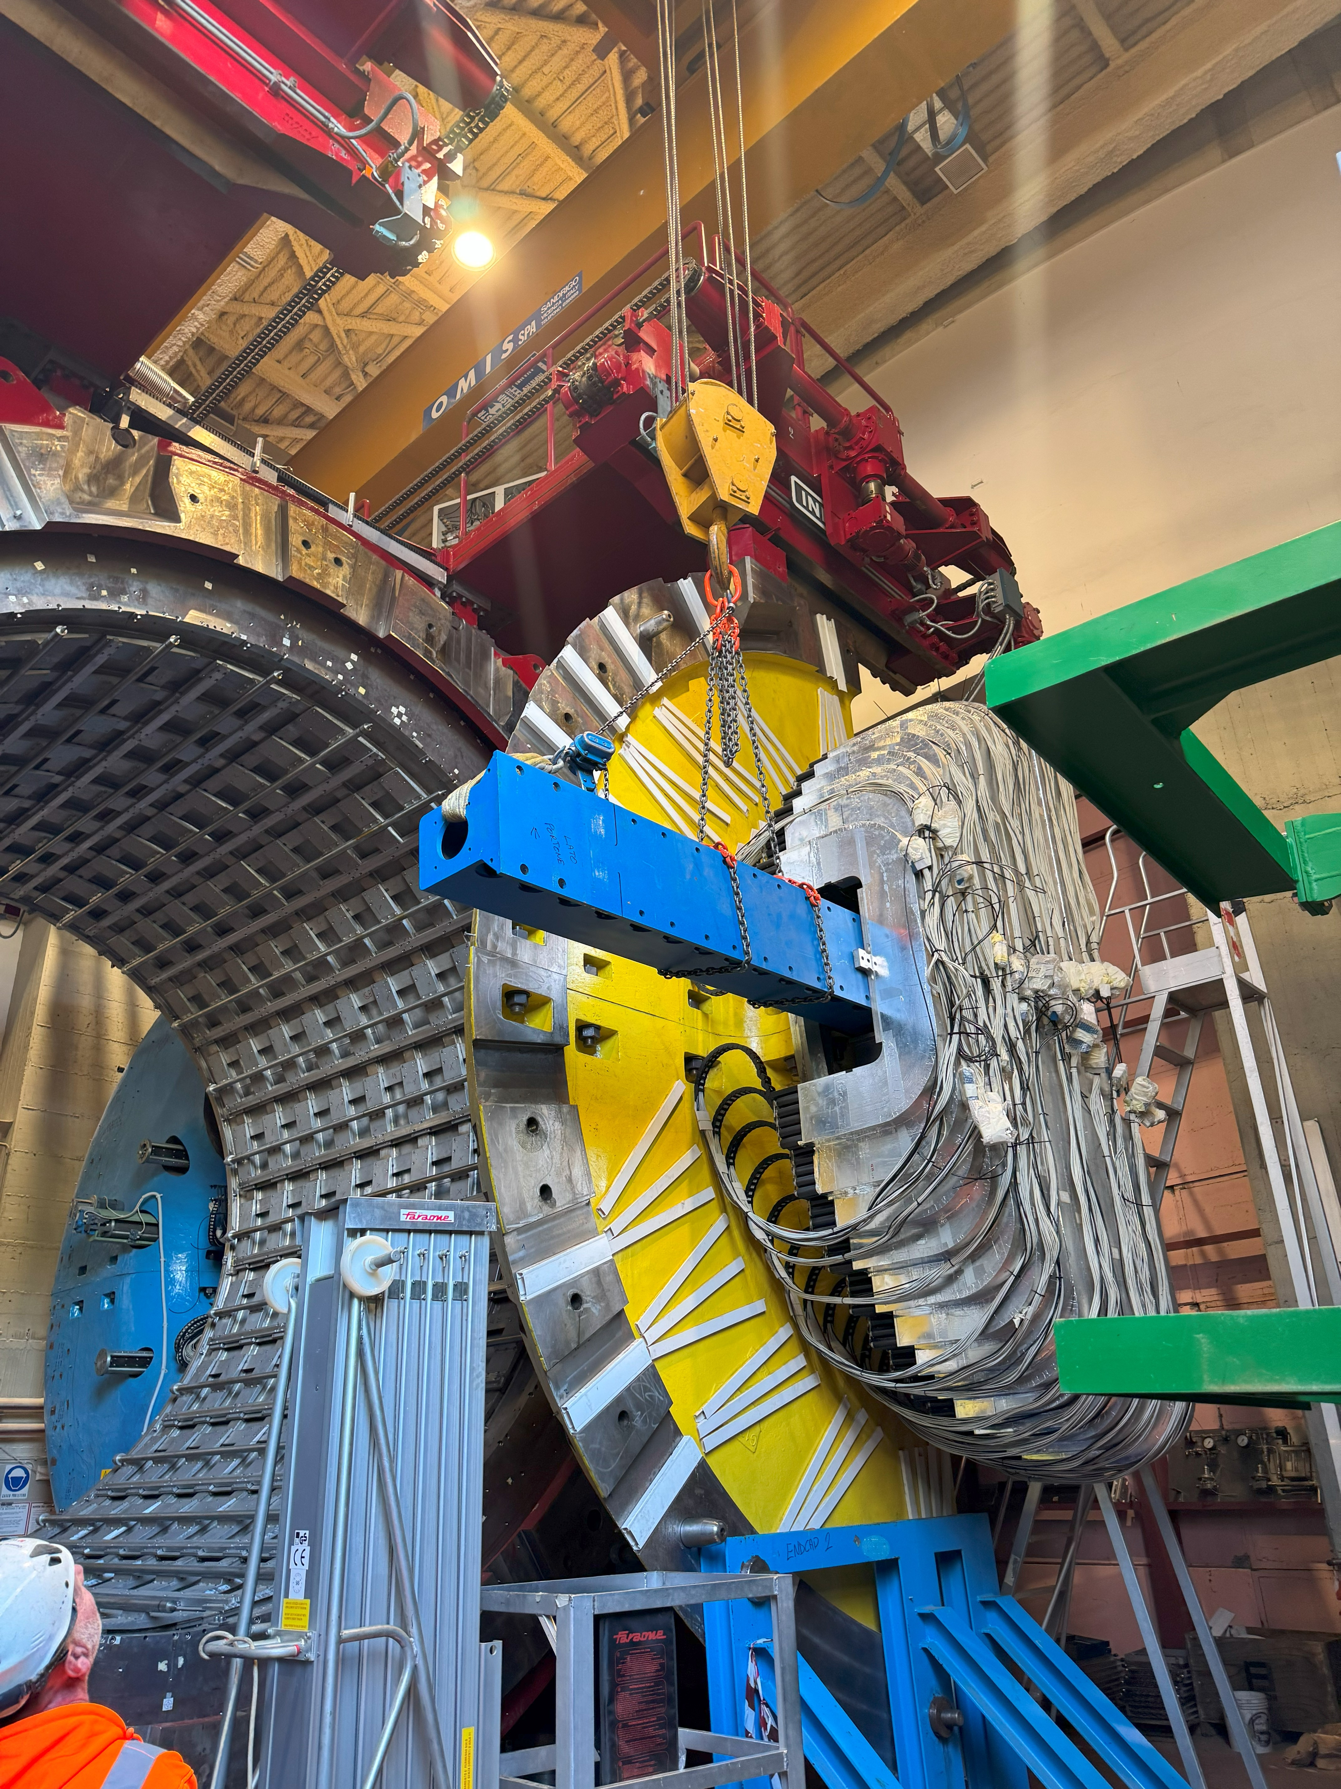
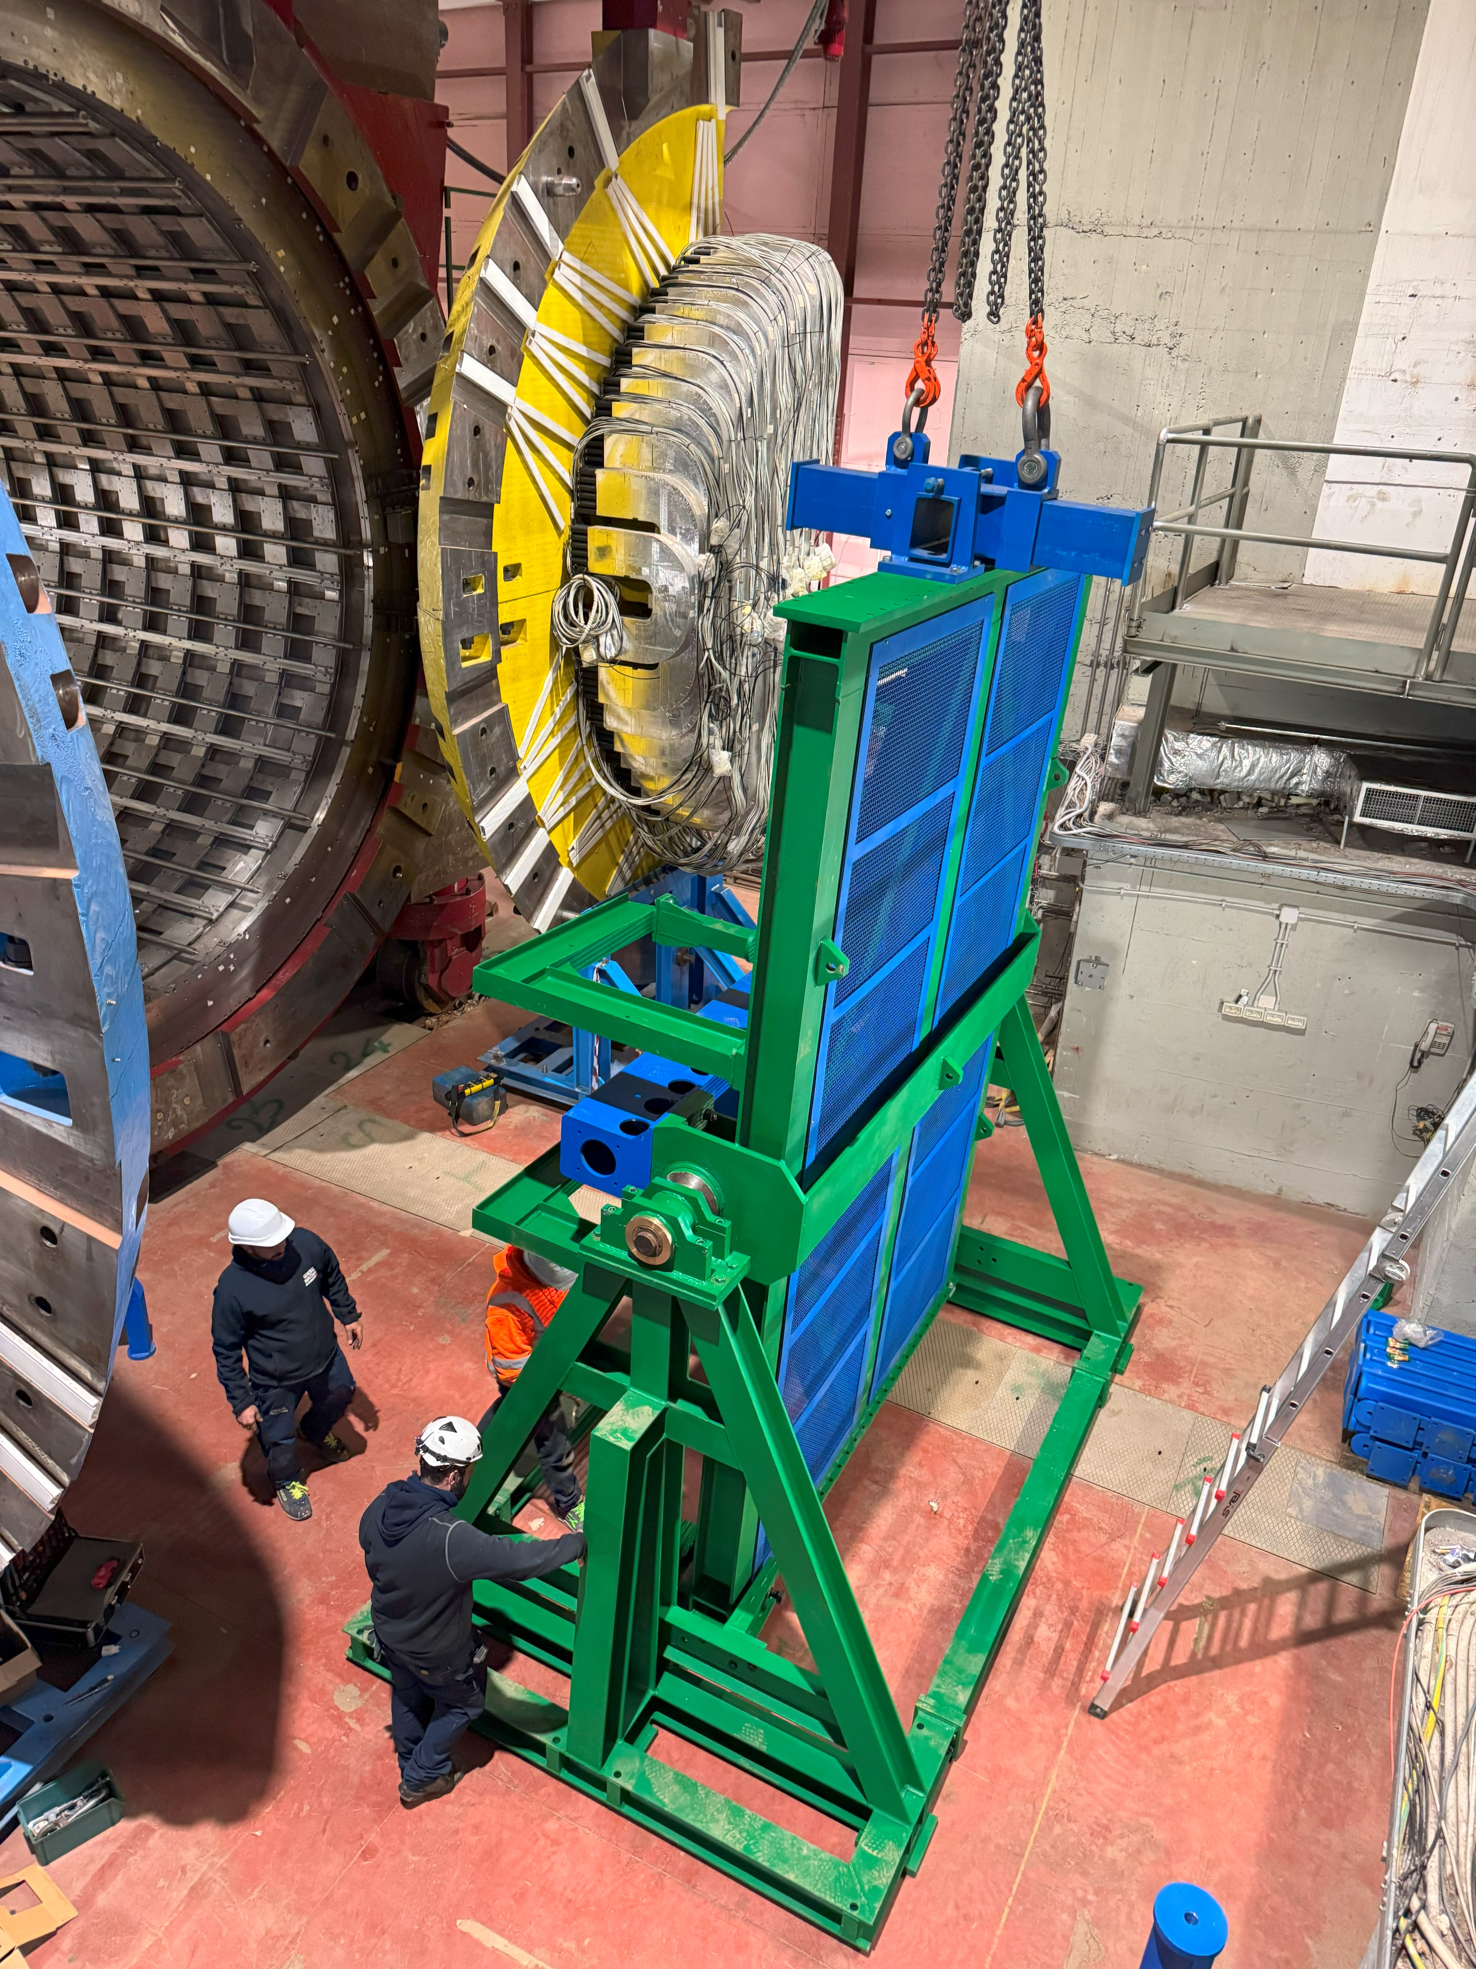
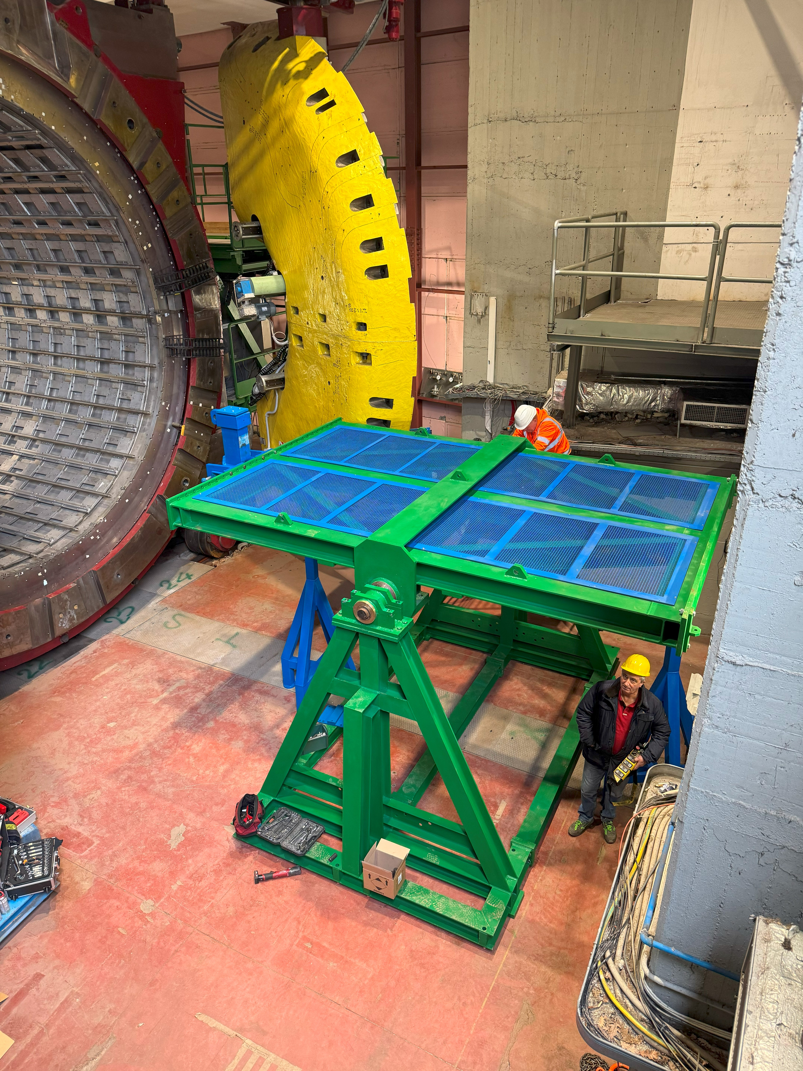
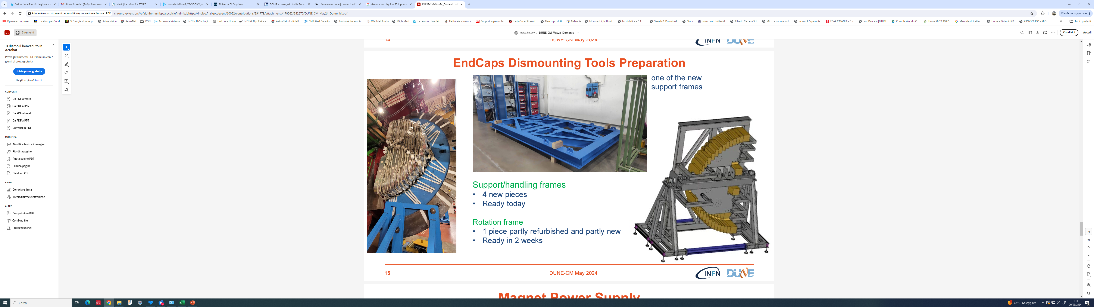
Endcaps Dismounting Tools Preparation
Test preparatori per la verifica del tool di disassemblaggio EndCaps
Inserimento trave blu
Ribaltatore
Telaio di trasporto

Slide 7
Upgrade
SX Bilancino per la trave blu
DX Sistema di pistoni per movimentazione ribaltatore

Slide 8
Richieste - Consumo
Acquisto di materiale antivibrante di tipo Sylomer e Sylodyn per shipping Endcaps 20 k€
Certificazione tools USA ANSI/OSHA 10 k€
+ azoto liquido per test

Slide 9
Richieste missione
Partecipazione Glimos 1 meeting al CERN 1.5 k€
Partecipazione Glimos 1 meeting USA 2.5 k€
Partecipazione Glimos meeting nazionali 1.0 k€
Partecipazione Glimos alle fasi di smontaggio @ LNS 5.0 k€
+ partecipazione meeting

Slide 10
Anagrafica
 | Ricercatori | Tecnologi
Biagi Simone | X |  | 0,2
Calì Michele |  | X | 0,2
Cherubini Silvio | X |  | 0,2
Distefano Carla | X |  | 0,3
Larosa Giuseppina | X |  | 0,2
Mammoliti Francesco | X |  | 0,2
Noto Francesco |  | X | 0,3
Pumo Maria Letizia | X |  | 0,3
Sapienza Piera | X |  | 0,3
Totale |  |  | 2,2
Tecnici: 3 elettronici, 2 meccanici

